Slide 1
早

Slide 2
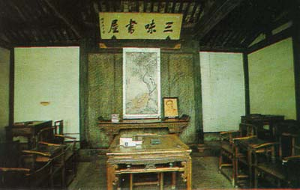
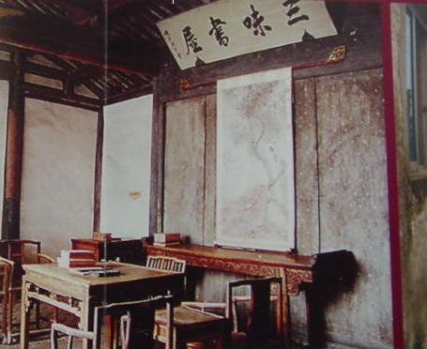
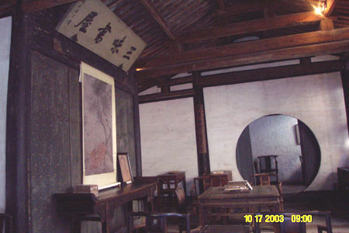
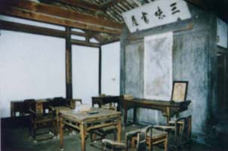

Slide 3
默读课文第三段,要求：
1、画出描写梅花的句子，想一想作者为什
么要写梅花。
2、画出你认为含义深刻的句子，联
系上下文说说它的意思。

Slide 4
迈进后园，蜡梅开得正盛，几乎满
树都是花。那花白里透黄，黄里透
绿，花瓣润泽透明，像琥珀或玉石
雕成的，很有点冰清玉洁的韵致。
颜色美，形态美，品格美。

Slide 5
从那以后，鲁迅上学就再也没有迟到过，
而且时时早，事事早，奋斗了一生。
鲁迅从小就严格要求自己，一次不得已的迟到，
使他把一个坚定的信念——时时早，事事早，
深深地埋进心里，并且坚持了一生。

Slide 6
清晨
要珍惜清晨，要珍惜
春天，要学梅花，作
“东风第一枝”。
春天
要学梅花，学鲁迅珍惜时间，时时早，事事早，作者
用梅花开得早、冰清玉洁来比喻鲁迅一生的品格就像
梅花一样。

